Slide 1
Государственное объединение «Брестоблсельстрой»
Открытое Акционерное Общество
«Телеханский завод столярных изделий»

Slide 2
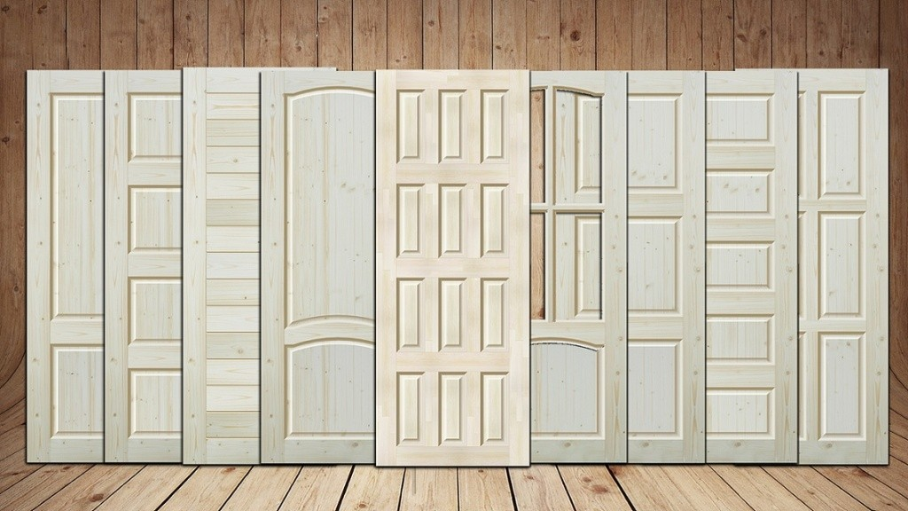
2020
70 тыс. евро

Slide 4
Брус пола
Блок-хаус
Поручень
Ступени

Slide 10
ОАО «Телеханский завод столярных изделий»
Республика Беларусь
Брестская обл, Ивацевичский р-н
г.п.Телеханы, ул.Заводская,1
Тел.: +375 1645 21 275
+37529 254-60-12
E-mail: info@tzsi.by
mail@tzsi.by
http://tzsi.by

